Slide 1
Comparação DE FUNCIONALIDADES ENTRE ENTRE CELULAR E COMPUTADORDor

Slide 2
Funcionalidades do celular versus computador
Funcionalidade | Nota desktop | Nota celular | Descrição da função | Motivo da nota
Câmera | 3 | 8 | Dispositivo para captura de fotos | Celulares tem um bom custo beneficio em praticidade e qualidade de camera. Já computadores tem ela como um periferico a parte, sendo incluida apenas em notebooks e com uma qualidade não muito consideravel.
Threads | 10 | 4 | Threads é uma tarefa na qual o processador exerce | Os celulares tem a capacidade de exercer mais tarefas, porém ainda perdem em comparaçãoa tecnologia atual dos processadores desktop
Velocidade de memória | 10 | 7 | a velocidade de armazenamento de dados entre ambos | a velocidade dos celulares é extremamente inferior uma vez que os ssds m.2 hoje em dia chegam a 7,000 MB/s
Alterar sistema operacional | 10 | 1 | Conjunto de programas responsáveis por gerenciar um sistema | Computadores tem uma versatilidade muito grande em relação a mudança de software, mas os celulares precisam de softwares específicos para isso sem ser muito viável
Modificações no Hardware | 10 | 0 | Modificação e troca de componentes como: Processador, chip gráfico, sistema de resfriamento, personalização | as modificações de componentes em celulares é impossível no quesito melhorias, sendo possível apenas em manutenções (o que eu desconsiderei já que é possível fazer isso em um micro-ondas e nem por isso seria uma modificação de hardware)
Espaço de memória | 10 | 3 | Capacidade de dados que podem ser armazenados na memoria | O custo por memoria de celulares acaba sendo muito alto se comparado a computadores que ainda tem viabilidade nos 1tb de memória
IDE | 10 | 1 | Ferramenta utilizada para facilitar na criação de um software | IDEs já são possíveis em celulares mas são muito redundantes, com aplicação muito finita
Processamento de jogos | 8 | 3 | Capacidade de renderizar e construir modelos de um jogo em tempo real, para uma experiencia padrão de carregamento de ambientes, taxa de quadros e qualidade de imagem | Computadores são bons em renderizar jogos, mas perdem em viabilidade para os console. Celulares avançaram muito em processamento de jogos nos últimos anos, mas nada capas de renderizar jogos com a mesma eficiência que um computador
Renderização 3D | 10 | 0 | Capacidade de renderizar modelos 3D no dispositivo | Os computadores são pioneiros em renderização 3D, servindo para estudos científicos, medicina, etc. Mas celulares não tem capacidade gráfica pra exercer algum trabalho parecido

Slide 3
Comparativo entre duas CPUs

Slide 4
Processador | Intel Celeron G6900 | i7-5820K
Data de fabricação | 1° quadrimestre 2022 | 3° quadrimestre 2014
Núcleos | 2 | 6
Threads | 2 | 12
Memoria Cache | 4 MB | 15 MB
Frequência base | 3.40 GHz | 3.30 GHz
Litografia | 7 nm | 14 nm
Preço (sugerido pela intel) | $42.00 | $389.00

Slide 5
No comparativo foram utilizados os processadores Intel Celeron G6900 e o i7-5820K. O motivo dessa escolha se deu pelo fato de que os dois processadores são de anos diferentes, com tecnologias diferentes.
Sendo o Intel Celeron da mais nova geração de processadores tendo especificações mais baixas do que um i7 de 4° geração.
Isso acontece por que os processadores que levam o nome Celeron são voltados para o consumidor que não exigira muito da maquina, apenas para realizar tarefas simples de escritório.

Slide 6
Escritório de contabilidade

Slide 7

Funcionários e necessidades de hardware
Cargos dos funcionários e suas necessidades de acordo com o trabalho por eles exercido

Slide 8
Funções
Todos os cargos não tem uma necessidade muito grande de hardware para exercer suas tarefas, por isso foi escolhido o notebook Acer aspire 3 a315-34 com um intel Celeron N4020 4GB de memória Ram e 128 GB em SSD. Os softwares necessários são apenas o pacote office e o google. O atendente utiliza apenas de um celular para realizar os atendimentos via whatsapp e cuidar das redes sociais da empresa. Os atendimentos por ligação são feitos através do telefone fixo do plano vivo.
2
Contadores
1
Analista contábil
1
Analista fiscal
1
Gerente administrativo financeiro
1
Atendente/ Social Media

Slide 9
Serviço/produto | valor unitário | Total
Notebook Acer aspire 3 a315-34 | R$ 2.000,00 | R$ 12.000,00
Windows (licença com uma key) | R$ 45,00 | R$ 270,00
Roteador | - | R$ 150,00
Plano de internet 300mb vivo + telefone | - | R$ 170,00
Serviço prestado | - | R$ 3.500,00
Impressora | - | R$ 340,00
Xiaomi Redmi note 11 | - | R$ 1.500,00
Total |  | R$ 17.930,00

Slide 10
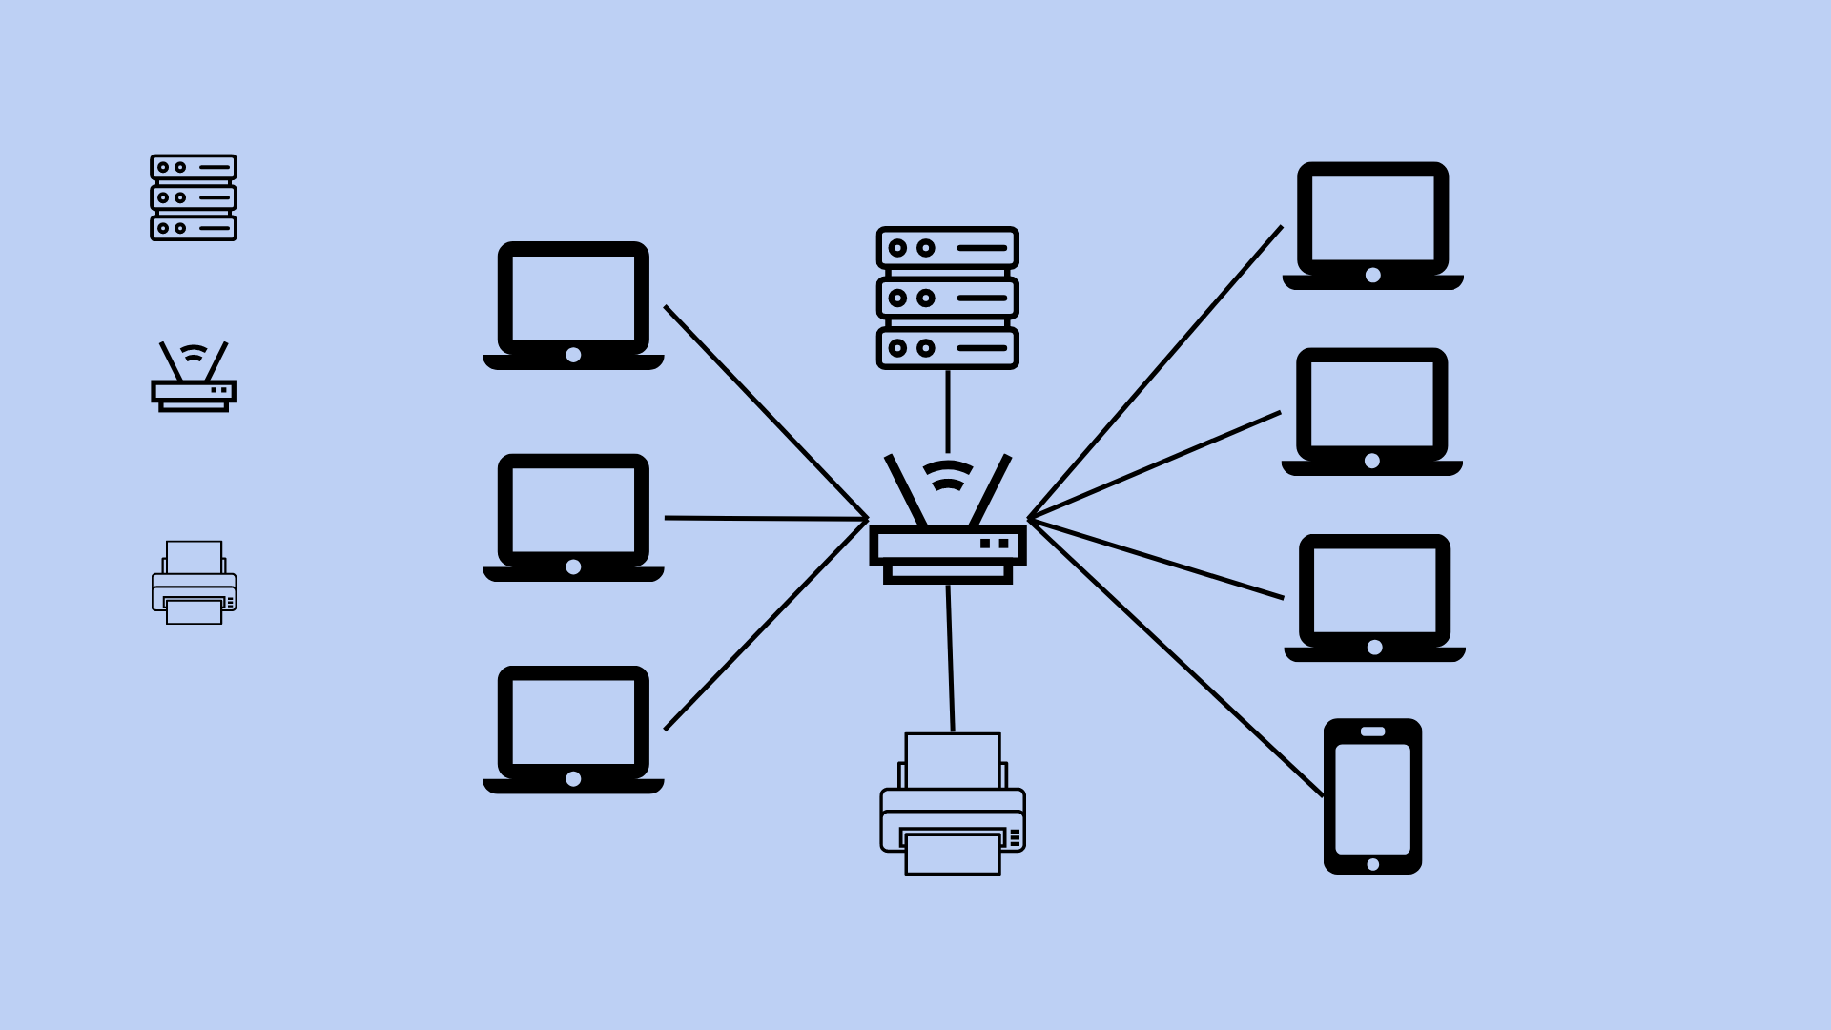
Diagrama
Servidor Torre PowerEd e T150
TP-Link TL-WR940N Roteador Wireless N
HP DeskJet Ink Advantage 2774

